Slide 1
Two-Ex (Expert Exchange)
The Error killers
● 팀장 강한별
● 엔지니어 이상은
● 팀원 곽윤철
● 팀원 이경준
● 팀원 하진우
● 팀원 심준호

Slide 2
진행 순서
기획
일정
개발도구
핵심기술/API
구현 기능
시연
Q & A
팀원소개

Slide 3

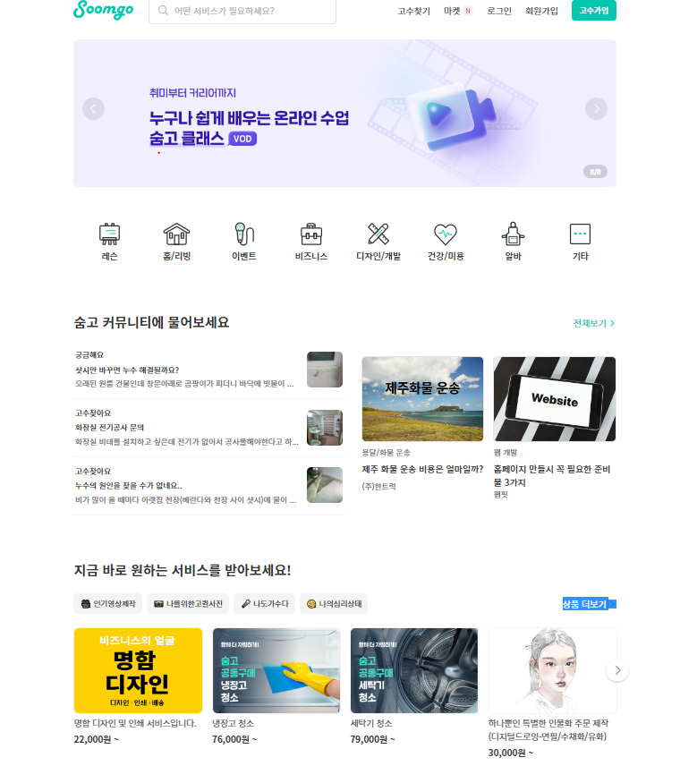
기획-벤치마킹

Slide 4
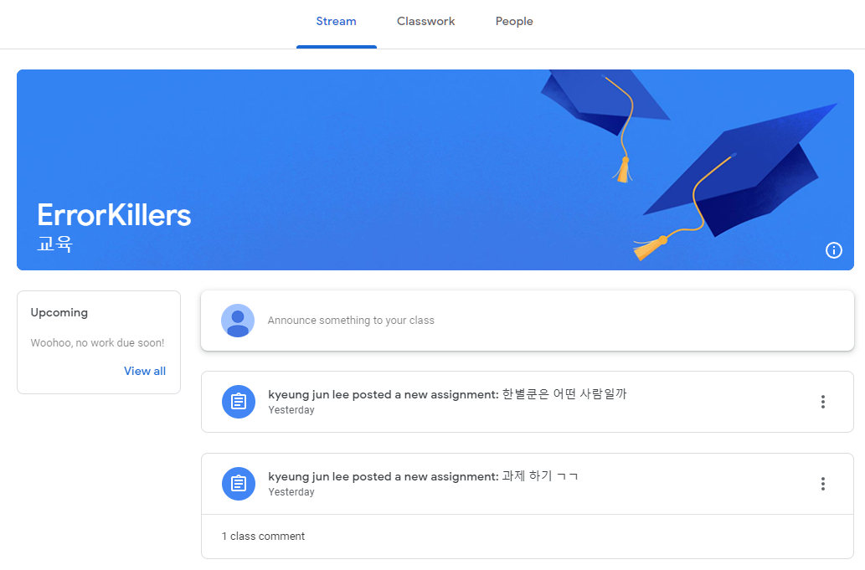
기획-벤치마킹

Slide 5
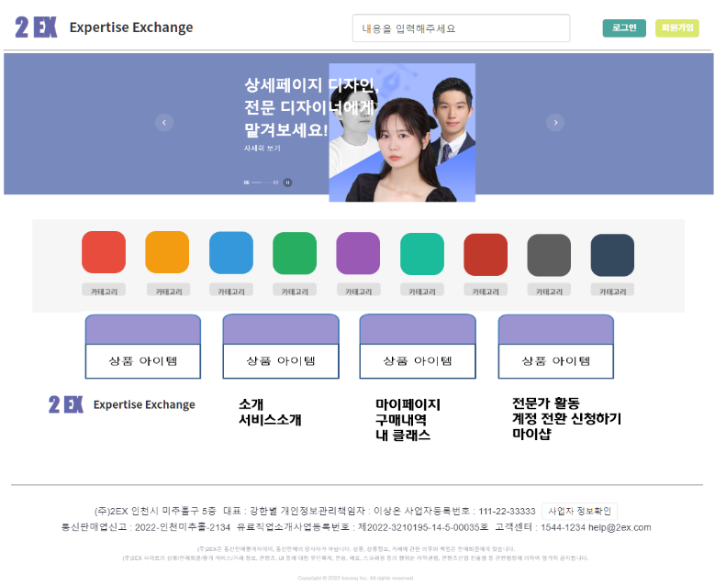
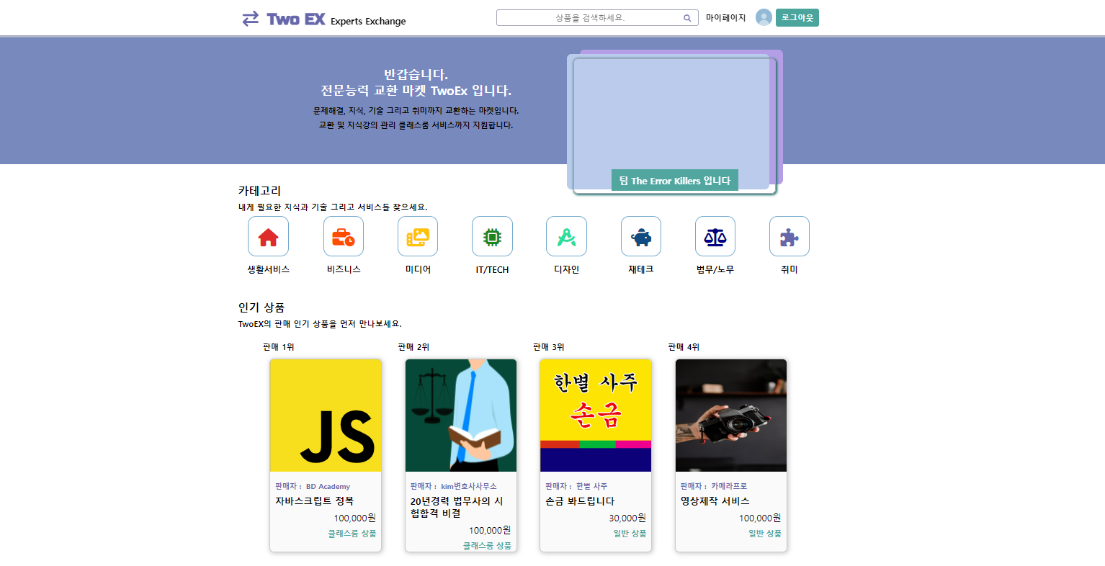
기획-메인페이지
접속상태 표시용 헤더
카테고리별 상품 조회
상품 상세

Slide 6



기획 - 계정/인증
회원가입
로그인
로그아웃
구매자
회원가입
로그인
로그아웃
판매자

Slide 7

기획 - 마이페이지/마이샵
구매자 정보
조회 목록
주문 목록
팔로우 목록
상담내역
마이페이지
판매자 정보
상품 목록
판매 내역
판매 실적
마이샵

Slide 8
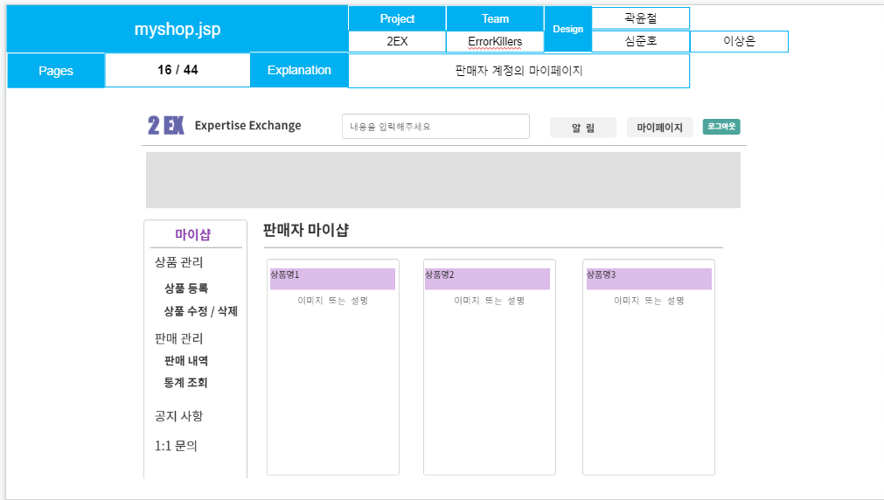
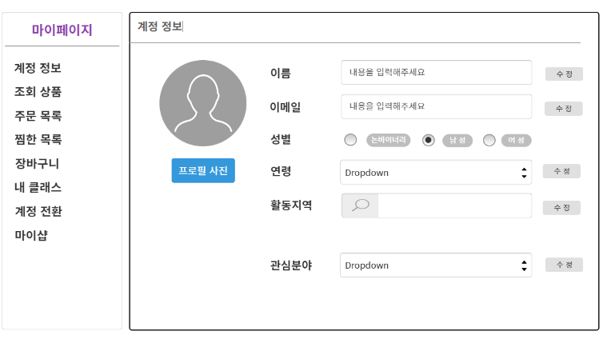
기획 - 마이페이지/마이샵
헤더
사이드 메뉴
서비스

Slide 9

기획 - 구매
상담
리뷰
결제
찜
팔로우
결제
팔로우하기
구매자
판매자

Slide 10
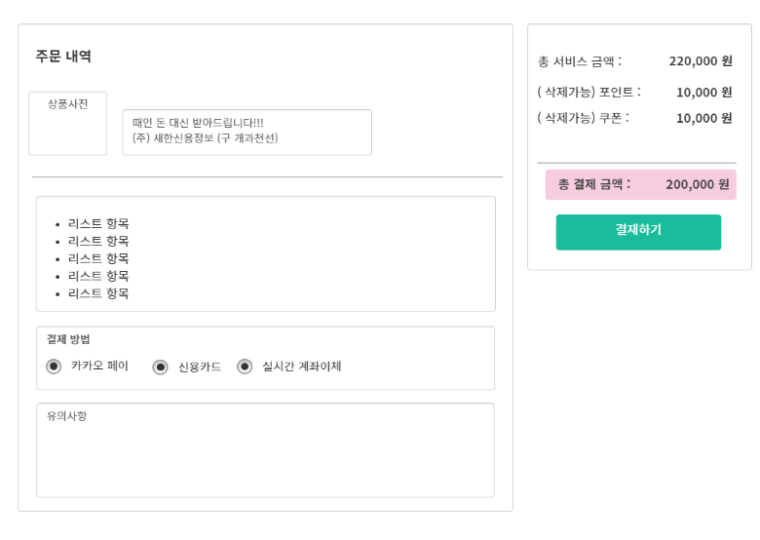
기획 - 구매
주문 정보

Slide 11

기획 - 클래스룸
일정
장소
출석
채팅
밴
커리큘럼
과제
성적
공지
일정
장소
교사
학생

Slide 12
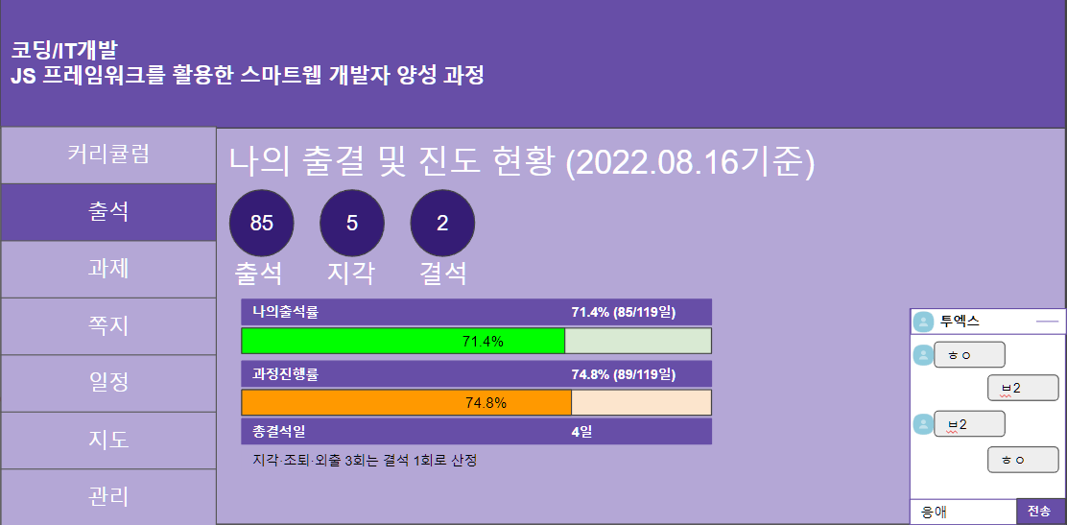
기획 - 클래스룸
서비스
사이드 메뉴
채팅

Slide 13
일정
2022/08
일 | 월 | 화 | 수 | 목 | 금 | 토
31 | 1 | 2 | 3 | 4 | 5 | 6
7 | 8 | 9 | 10 | 11 | 12 | 13
14 | 15 | 16 | 17 | 18 | 19 | 20
21 | 22 | 23 | 24 | 25 | 26 | 27
28 | 29 | 30 | 31 | 1 | 2 | 3
팀 결성
프로젝트 아이템 결정/기획안 작성
아이템 회의/발표
프로젝트 설계-서류 작성
프로젝트 설계-서류 작성
프로젝트 설계-서류 작성
프로젝트 설계-DB설계,마스터코드 작성

Slide 14
일정
2022/09
일 | 월 | 화 | 수 | 목 | 금 | 토
28 | 1 | 2 | 3 | 1 | 2 | 3
4 | 5 | 6 | 7 | 8 | 9 | 10
11 | 12 | 13 | 14 | 15 | 16 | 17
18 | 19 | 20 | 21 | 22 | 23 | 24
25 | 26 | 27 | 28 | 1 | 2 | 3
프로젝트 설계-DB설계,마스터코드 작성
코딩
코딩
코딩
코딩
코딩완료후 보수작업 - 기술소개서작성/발표자료 준비
프로젝트 발표

Slide 15














개발도구
gson
운영체제
사용언어
개발 툴

Slide 16








핵심기술/API
로그인/회원가입
구매
통계관리
SHA-1 Encryption
채팅
일정

Slide 17
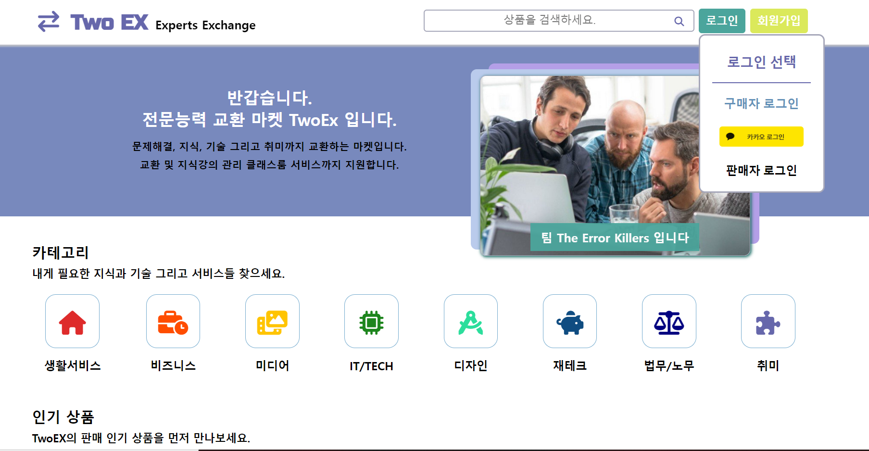

구현 기능 - 계정/인증
로그인 방식 선택
회원가입 방식 선택

Slide 18
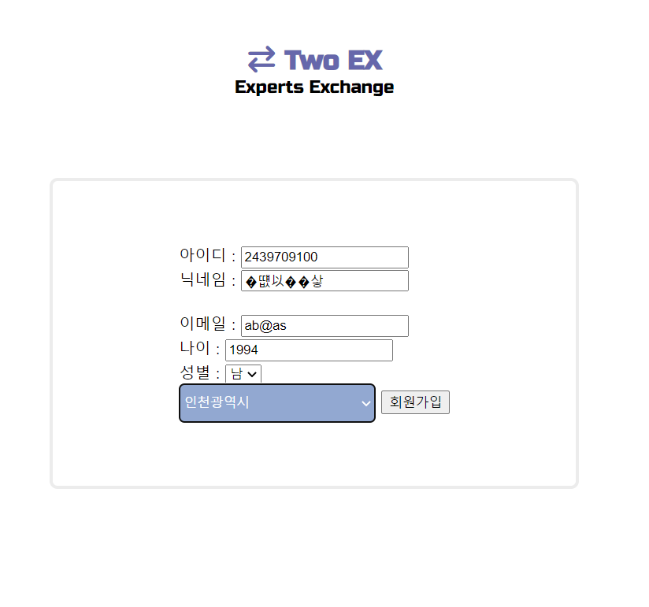
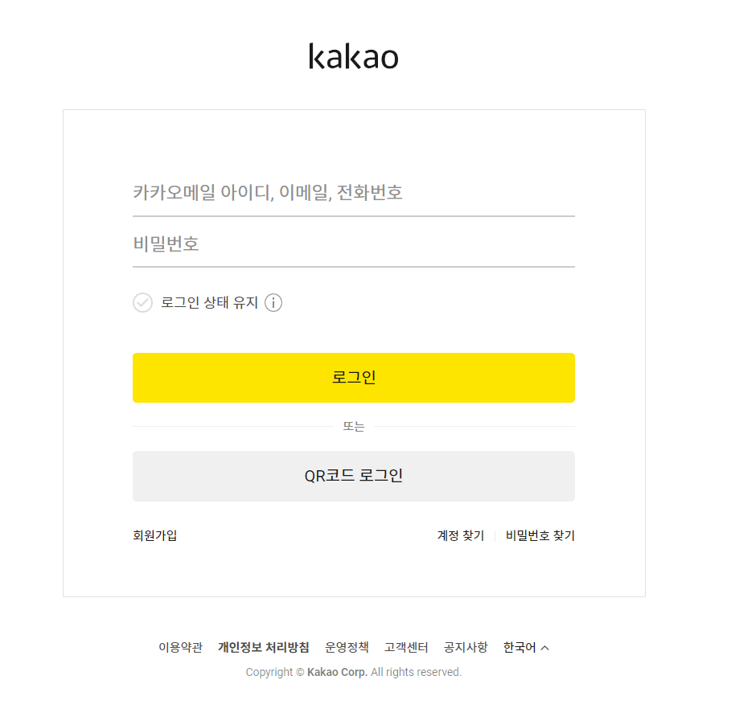
카카오 서버에 인증 요청
스프링 RequestContextHolder
추가 정보 요구
클라이언트의 회원 정보 취득

Slide 19
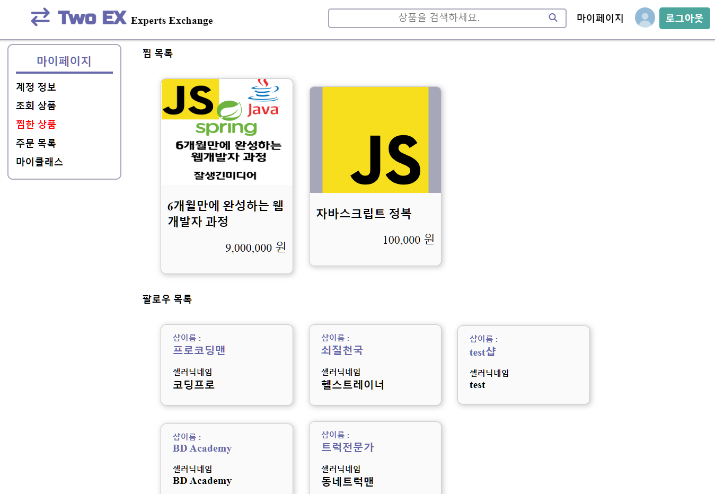
구현 기능 - 마이페이지
헤더
사이드 메뉴
서비스

Slide 20
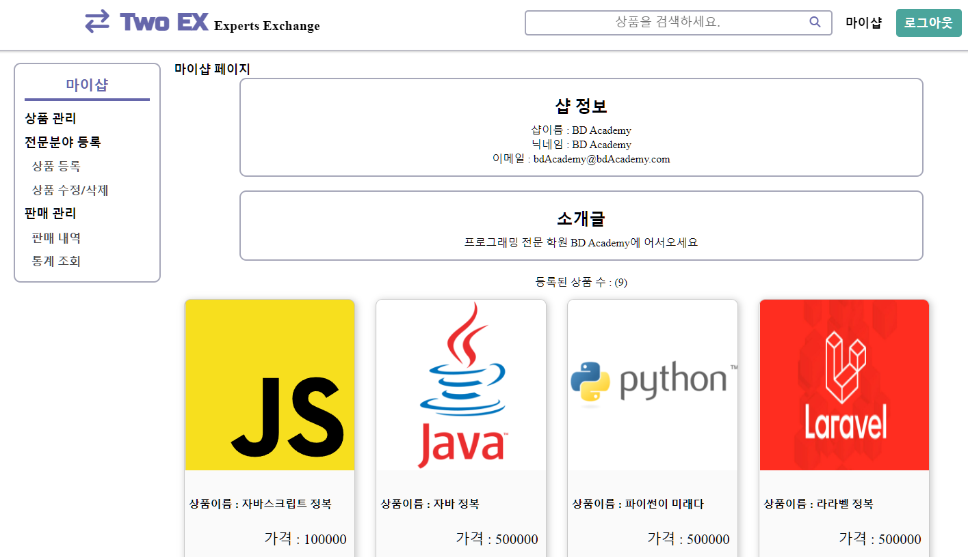
구현 기능 - 마이샵
헤더
사이드 메뉴
서비스

Slide 21
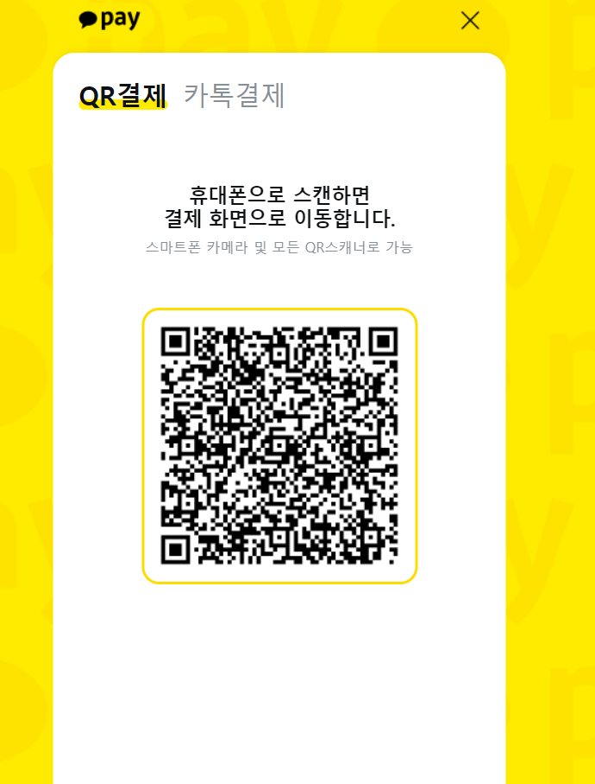
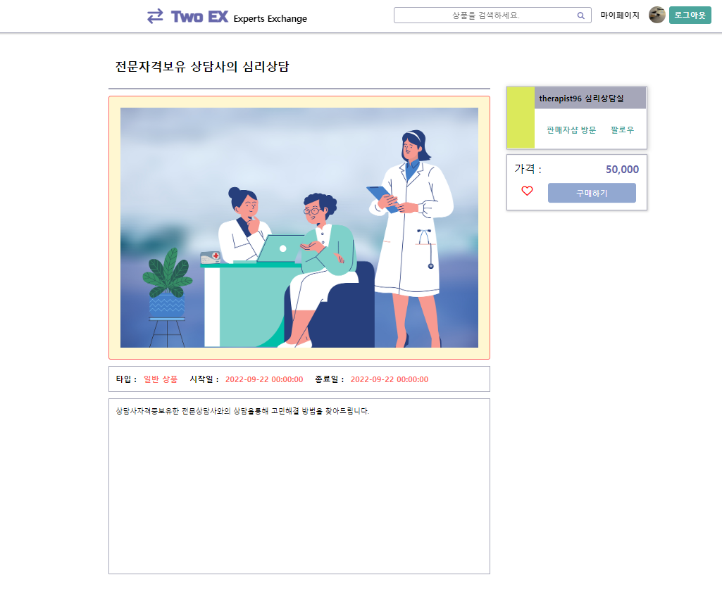
구현 기능 - 구매

Slide 22
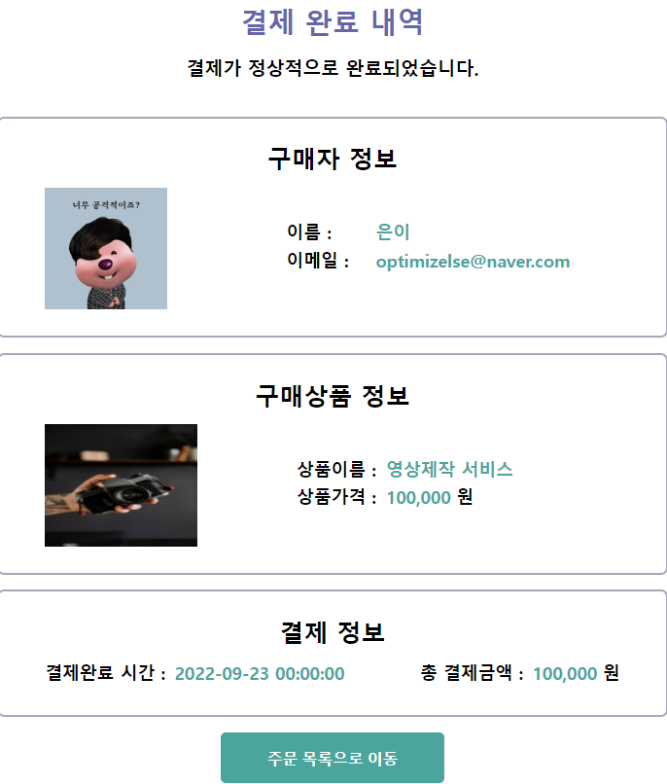
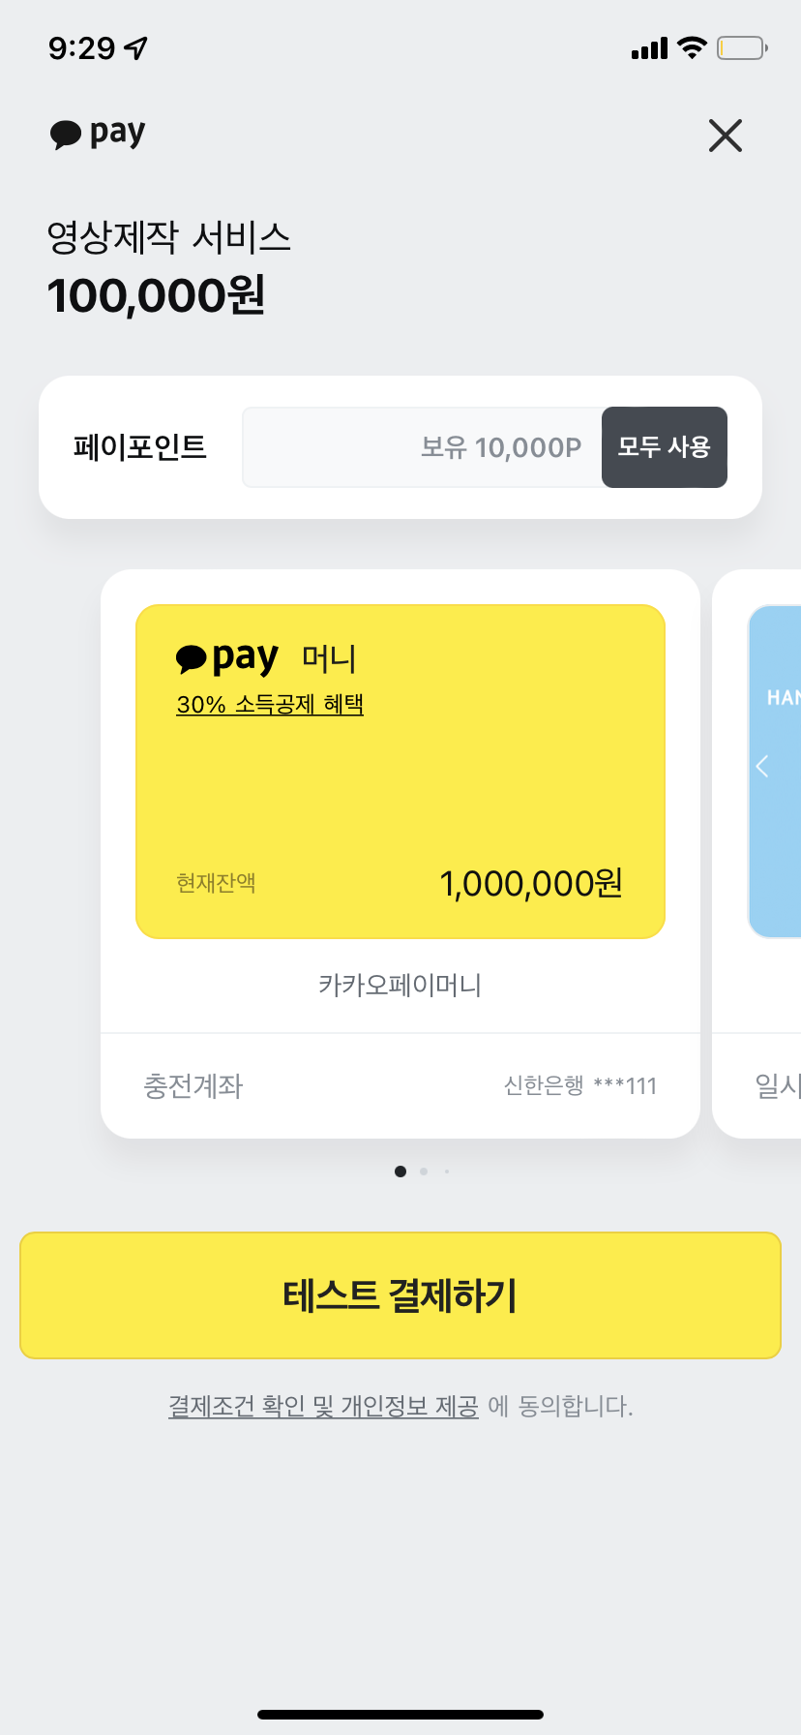
구현 기능 - 구매
주문정보

Slide 23
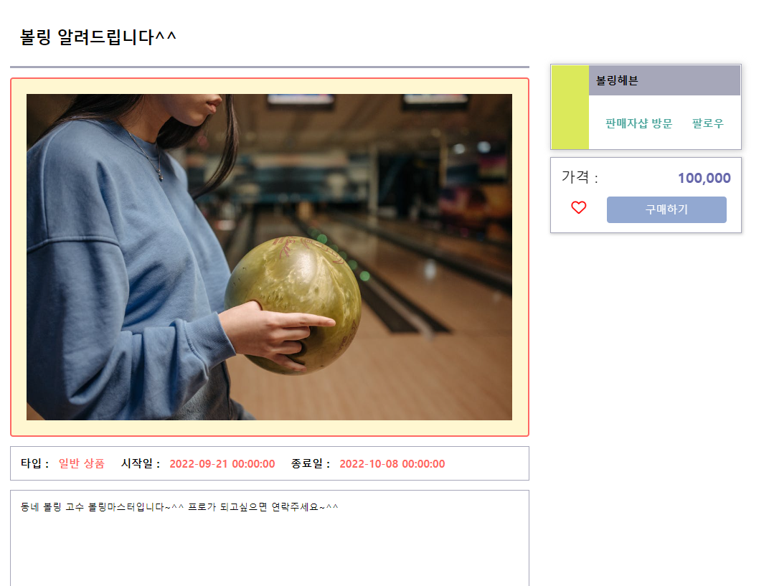
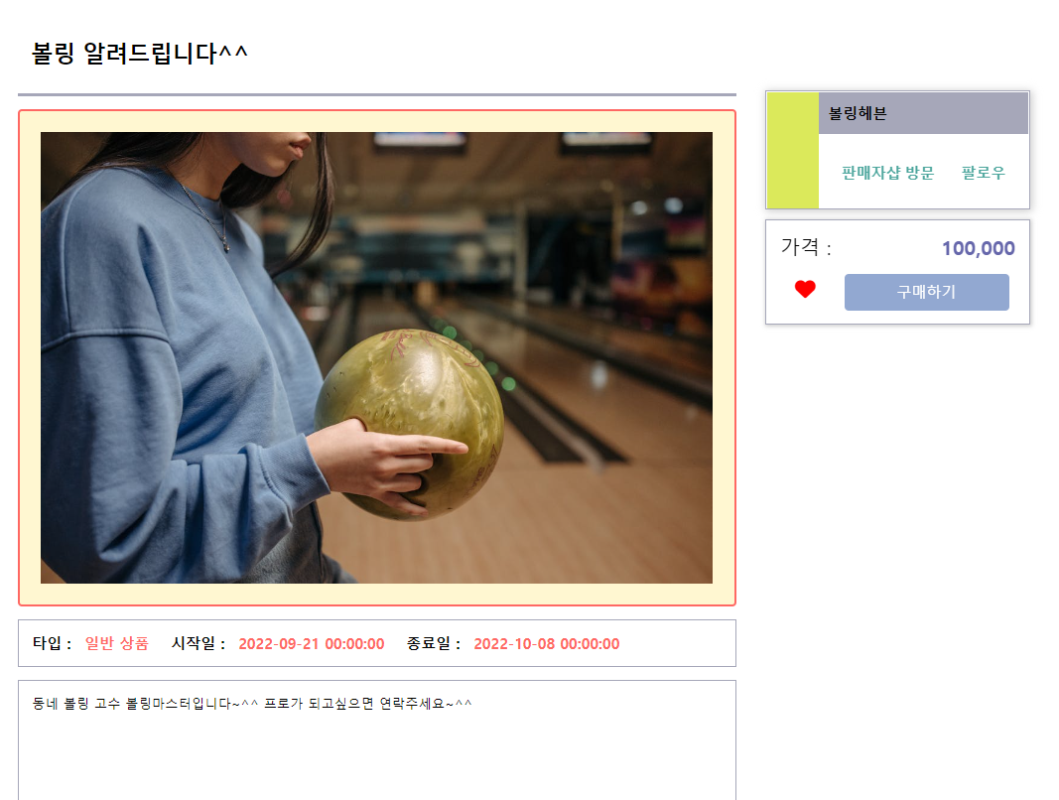
AJAX
AJAX

Slide 24
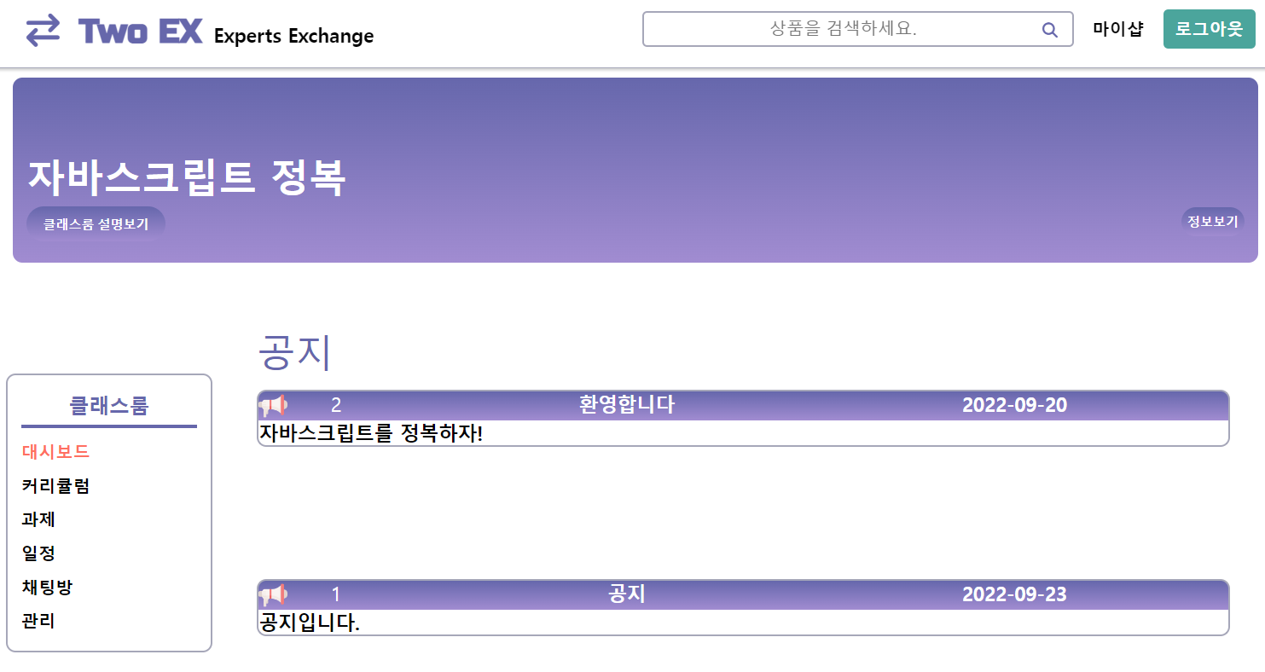
구현 기능 - 클래스룸
-구매자는
커리큘럼, 과제,일정
채팅
판매자는 관리 페이지로
이동
-해당 클래스 룸에
공지사항 확인 가능
배너
사이드 메뉴
서비스

Slide 25
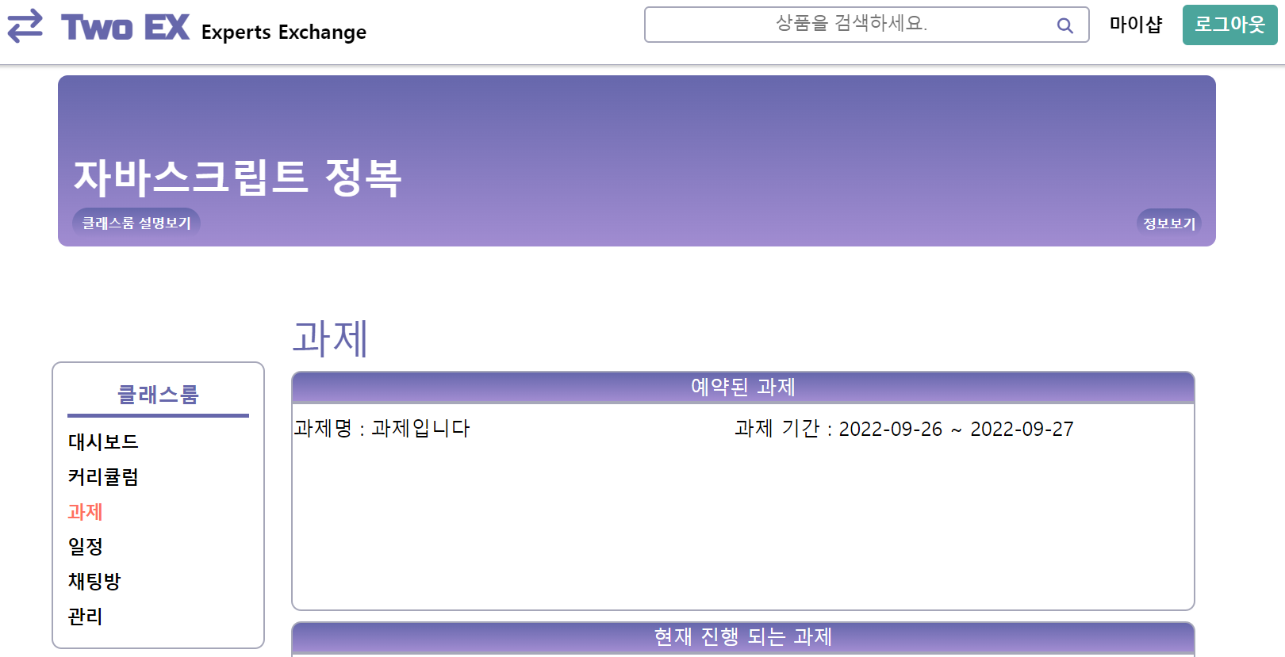
구현 기능 - 클래스룸
-구매자는
커리큘럼, 과제,일정
채팅
판매자는 관리 페이지로
이동
-해당 클래스 룸에
공지사항 확인 가능
배너
사이드 메뉴
서비스

Slide 26
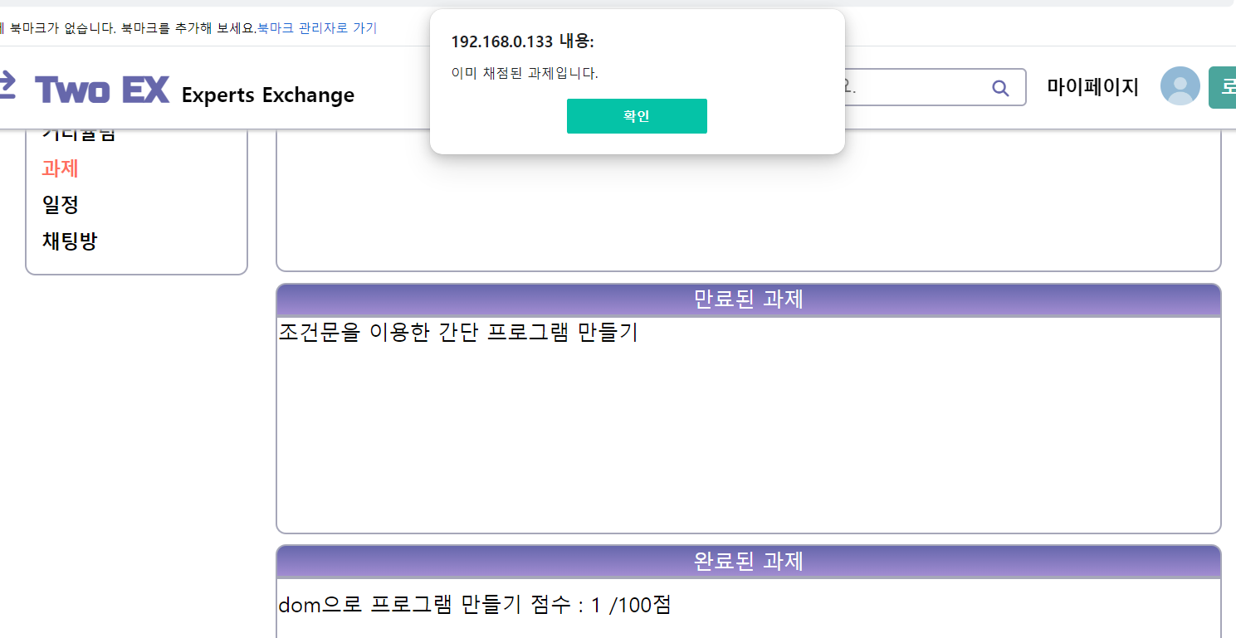
구현 기능 - 클래스룸
-구매자는
커리큘럼, 과제,일정
채팅
판매자는 관리 페이지로
이동
-해당 클래스 룸에
공지사항 확인 가능
진행중 과제
만료된 과제
완료한 과제

Slide 27
구현 기능 - 클래스룸
-구매자는
커리큘럼, 과제,일정
채팅
판매자는 관리 페이지로
이동
-해당 클래스 룸에
공지사항 확인 가능
채팅창

Slide 28
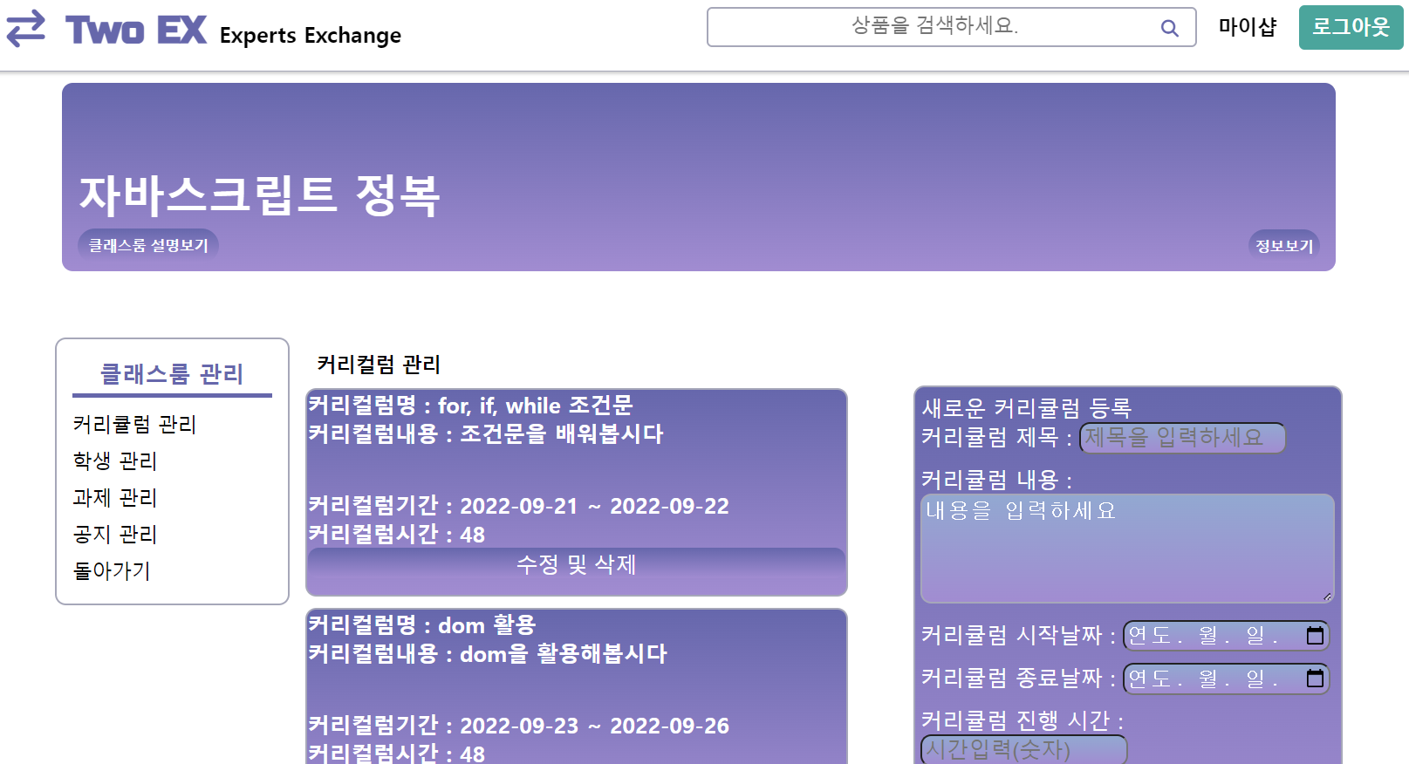
클래스룸 관리/판매자
사이드 메뉴
관리 인터페이스
클래스룸

Slide 29
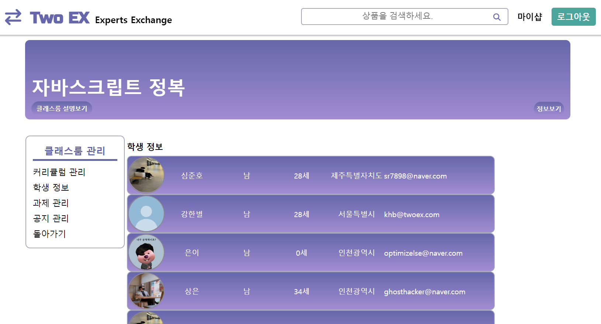
클래스룸 관리/판매자
학생 정보

Slide 30
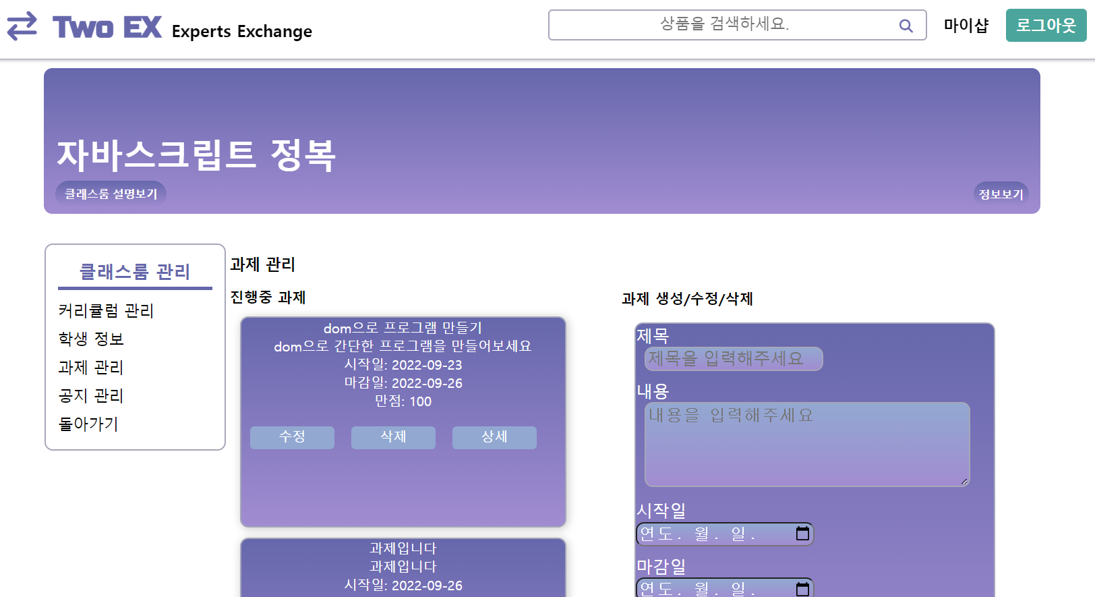
클래스룸 관리/판매자
관리 인터페이스
사이드 메뉴

